Slide 1
CAMPANHA DE DISCIPLINA OPERACIONAL
CAMPANHA 2020 – Asso Marítima
PG-QSMS-02

Slide 2
CAMPANHA – DISCIPLINA OPERACIONAL – Asso Marítima - 2020
Temos registrados alguns acidentes e incidentes com o alto
potencial para danos nas frentes operacionais, embora tenhamos dedicado
esforços em implementar uma cultura de SMS com foco na disciplina operacional.
Observamos entre as causas dessas ocorrências, o descumprimento de orientações
operacionais e desatenção aos aspectos de SMS por parte das equipes envolvidas.
Diante desse contexto e somando as tendências apontadas em auditorias
comportamentais realizadas a bordo de nossa frota, observamos a necessidade
urgente para que a força de trabalho, no exercício de suas tarefas, tenha como lema a
“DISCIPLINA OPERACIONAL”.
Por este motivo segue material para que sua tripulação receba as instruções nele contidas, na intenção de melhorar a consciência situacional dos mesmos e por consequência evitar acidentes no trabalho.
PG-QSMS-02

Slide 3
Anomalias ocorridas nas operações
Cuidados com mãos e dedos;
Cuidados com os pés
Cuidados na operação e manutenção de ferramentas e equipamentos rotativos e manuais;
Segurança comportamental – Promover metodologia de segurança comportamental dentro do ambiente de trabalho;
EPI – Equipamentos de Proteção Individual.
PG-QSMS-02

Slide 4
Cuidados com mãos e dedos
PG-QSMS-02

Slide 5
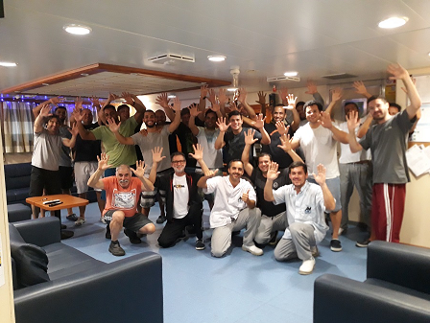
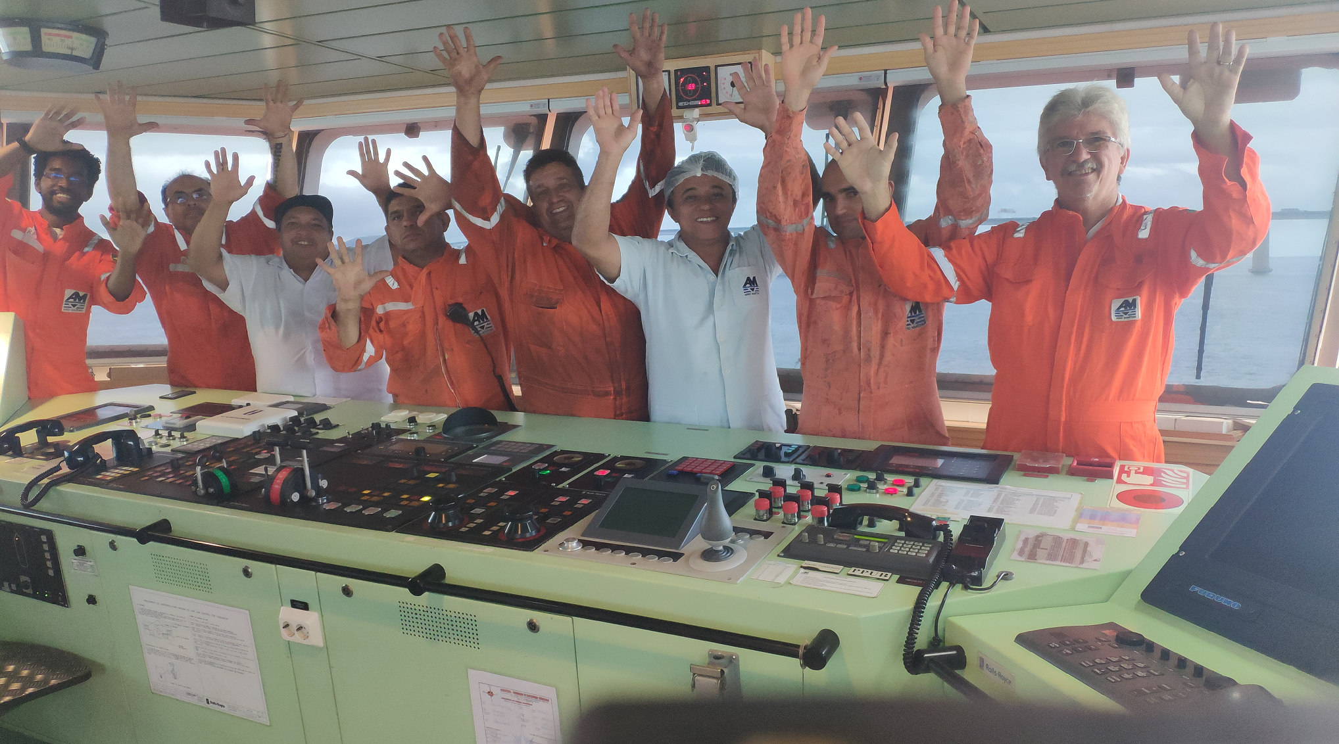
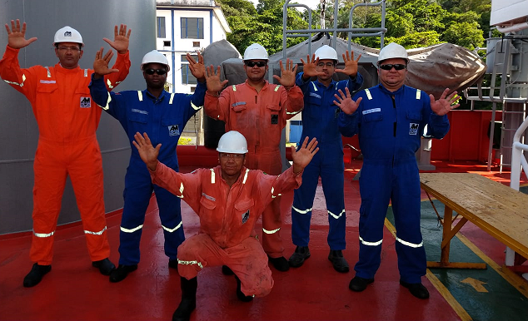
Cuidados com mãos e dedos

Slide 6
Mãos: por que é tão importante termos cuidados com elas?
Suas mãos são muito importantes para o seu sustento e de sua família.
Sem elas, não seria possível: escrever, empurrar, tocar, plantar, acenar, sinalizar, acariciar, etc.
Lembre-se, nada pode substituir suas mãos completamente.
No trabalho, as MÃOS e DEDOS contribuem decisivamente para tornar você um funcionário hábil e valioso.
PG-QSMS-02

Slide 7
TENTE AGORA, ABOTOAR O BOTÃO DE SUA CAMISA COM APENAS UMA MÃO.
PG-QSMS-02

Slide 8
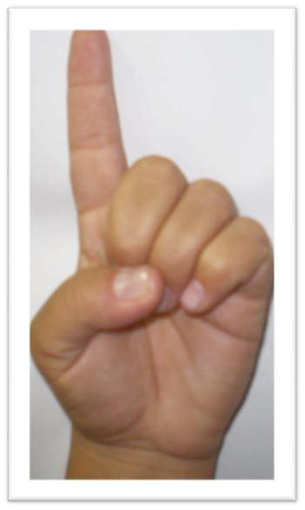
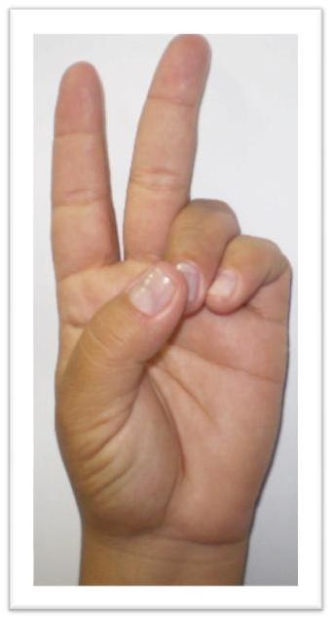
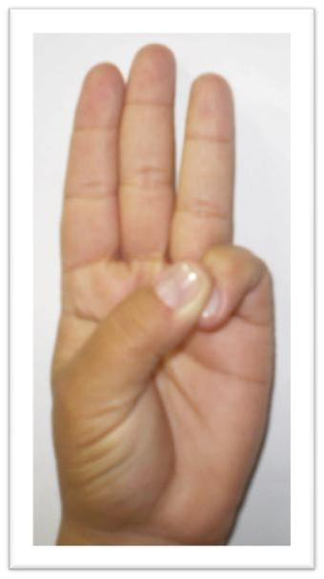
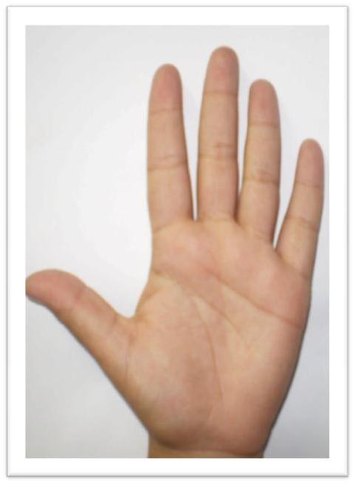
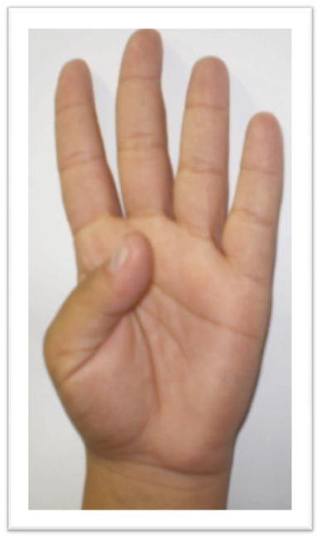
Mãos: por que é tão importante termos cuidados com elas?
Excelentes Ferramentas Manuais
Essenciais para o dia a dia
São Frágeis
Sensíveis a materiais cortantes, perfurantes e agressivos
Não existem mãos reserva!
PG-QSMS-02

Slide 9
As principais lesões nas mãos
Impacto contra;
Amputação;
Perfurações;
Cortes;
Prensamento;
Produtos Químicos;
Queimaduras;
Choque elétrico.
PG-QSMS-02

Slide 10
As principais causas...
Falta de atenção ao executar as tarefas;
Descumprimento de medidas de segurança;
Local de trabalho inadequado;
Equipamento inadequado;
Ferramentas danificadas;
Cansaço;
Atividade rotineira.
PG-QSMS-02

Slide 11
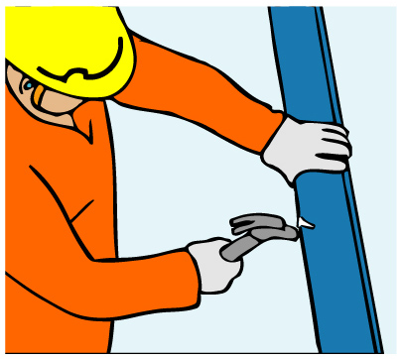
Ferramentas Manuais Impacto Contra
Utilize ferramentas em bom estado de conservação;
Verifique diariamente o desgaste da ferramenta;
Evite ferramentas com rebarbas;
Utilize a proteção de segurança no ponteiro;
Verifique a posição de uso e a direção do golpe para não atingir o dedo.
PG-QSMS-02

Slide 12
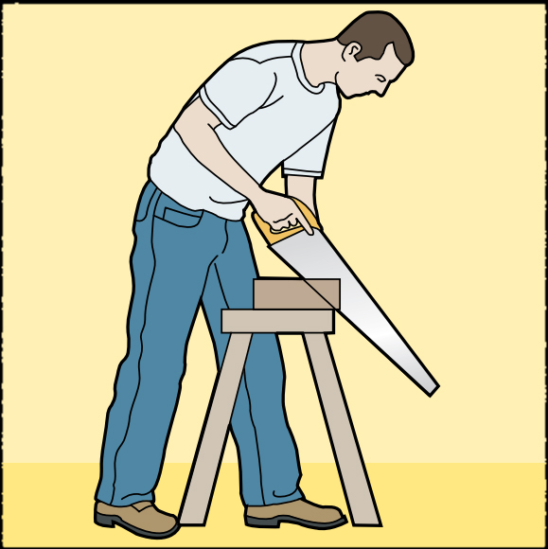
Ferramentas Manuais Corte
Trabalhe com ferramenta afiada;
Após o uso, coloque a proteção da lâmina;
Realize a atividade com a peça apoiada;
Utilize ferramentas em bom estado de conservação.
PG-QSMS-02

Slide 13
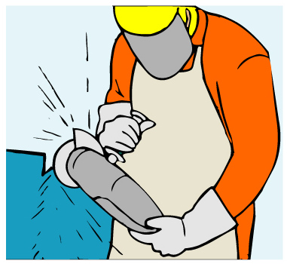
Máquinas e Equipamentos Cortes e Amputações
NUNCA opere as máquinas sem as devidas proteções;
Verifique o ajuste das proteções;
Mantenha as mãos afastadas das partes cortantes;
Utilize o disco adequado, protegido, isento de trincas e desgastes excessivos;
Verifique diariamente o estado de conservação do disco;
Durante a manutenção da máquina, DESLIGUE-A da tomada;
NÃO utilize adornos durante o trabalho. Exemplos: pulseiras, relógios, cordões, brincos, etc.
PG-QSMS-02

Slide 14
Máquinas e Equipamentos Cortes e Amputações
NUNCA opere as máquinas sem as devidas proteções;
Verifique o ajuste das proteções;
Mantenha as mãos afastadas das partes cortantes;
Utilize o disco adequado, protegido, isento de trincas e desgastes excessivos;
Verifique diariamente o estado de conservação do disco;
Durante a manutenção da máquina, DESLIGUE-A da tomada;
NÃO utilize adornos durante o trabalho. Exemplos: pulseiras, relógios, cordões, brincos, etc.
PG-QSMS-02

Slide 15
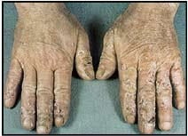
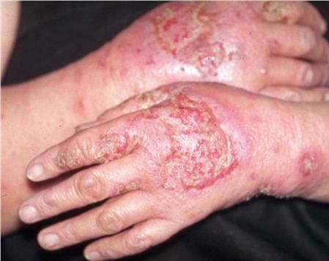
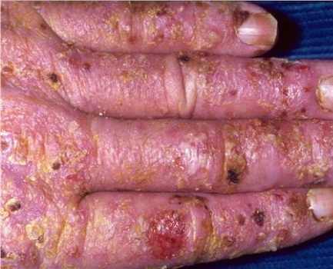
Produtos Químicos Doenças Ocupacionais
O contato direto com produtos químicos poderá causar doenças como:
Dermatites;
Reações alérgicas.
SEMPRE utilize a proteção adequada para o manuseio ou trabalho direto com produtos químicos.
PG-QSMS-02

Slide 16
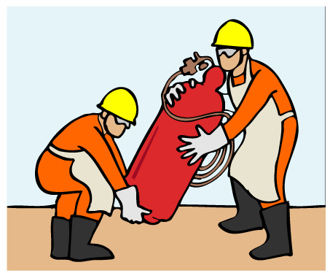
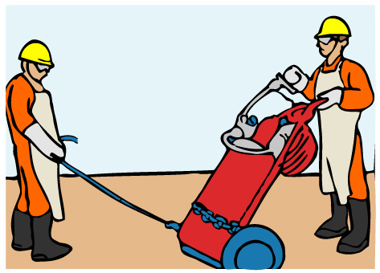
Movimentação de Cargas Prensamento / Esmagamento
Nunca coloque a mão debaixo da carga;
Antes de colocar a mão na carga, verifique se há ressalvos, atritos e interferências na movimentação manual;
Verifique a posição mais segura para colocar a mão na carga;
Não coloque a mão entre uma e outra carga;
Mantenha as suas mãos onde possa vê-las;
PG-QSMS-02

Slide 17
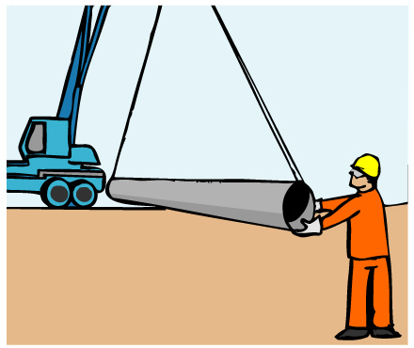
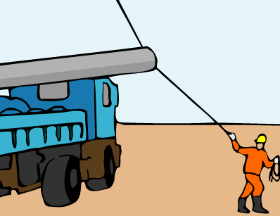
Movimentação de Cargas Prensamento / Esmagamento
Não coloque as mãos para ajustar a carga içada, use o cabo guia;
Nunca levante peso excessivo, sem ajuda de outra pessoa;
A movimentação de cargas com auxílio de outra pessoa deve ser realizada em sintonia.
PG-QSMS-02

Slide 18
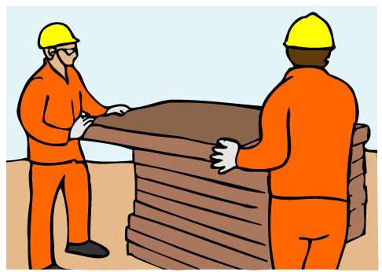
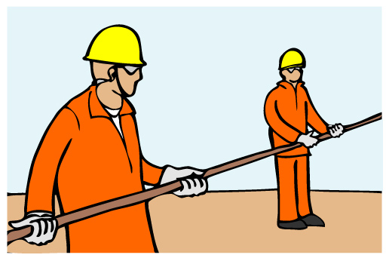
PG-QSMS-02

Slide 19
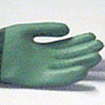
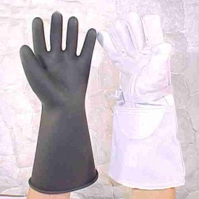
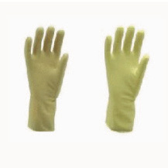
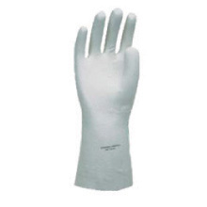
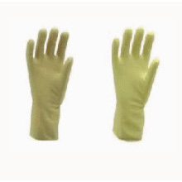
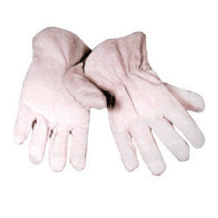
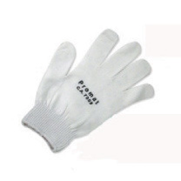
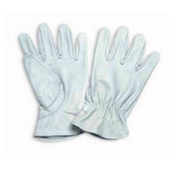
EPI para as Mãos
Luva verde
Luvas alta tensão
Luvas de latex
Luva nitrílica
Luvas em PVC
Luvas raspa
Luva tricotada
Luvas vaqueta
As luvas deverão ser escolhidas de acordo com as atividades que serão desenvolvidas.
PG-QSMS-02

Slide 20
EPI para as Mãos
Utilize a luva adequada para a realização da atividade;
Use a luva do tamanho certo para sua mão;
Atenção: a mão deve trabalhar em sintonia com a mente e o corpo;
As luvas sozinhas não vão evitar acidentes, portanto faça a sua parte;
Trabalhe de forma segura;
Não coloque a sua segurança em jogo;
Não basta conhecer os riscos das atividades;
Use sempre os EPIs para (proteção das mãos, tronco, cabeça, pés, ouvido e face e olhos).
PG-QSMS-02

Slide 21
Fique esperto!
A sua segurança só depende de você!
PG-QSMS-02

Slide 22
Esta Campanha de Segurança está em acordo o Programa de Segurança e Disciplina Operacional – PG-QSMS-02
PG-QSMS-02

Slide 23
OBRIGADO!
PG-QSMS-02

